Slide 1

分行业信息披露监管对资本市场定价效率的影响研究
答辩人：王子心 专业：金融 研究方向：资产定价

Slide 2
01 /
研究背景与研究意义
目录
02 /
逻辑框架与研究内容
CONTENTS
03 /
研究设计

Slide 3
1
研究背景与研究意义
第
部分

Slide 4
研究背景：资本市场进入“高质量信息披露”阶段
我国资本市场正在从“信息是否披露”转向“披露是否有用、是否可比、是否能够定价”。
01
制度需求：注册制下更依赖信息披露
02
现实矛盾：统一规则难以覆盖行业差异
03
监管回应：披露规则走向行业化、专业化
注册制改革强化以信息披露为核心的市场约束，投资者需要通过公开信息识别企业真实价值。
不同行业在业务模式、收入来源、经营指标和风险结构上存在显著差异，统一披露框架难以充分呈现企业特征。
交易所针对重点行业陆续发布分行业信息披露指引，引导企业披露更具行业针对性和决策有用性的信息。
行业差异显著
统一披露信息不足
投资者识别成本较高
行业化监管回应
核心切入：分行业信息披露监管能否让股票价格更充分地反映公司特质信息？

Slide 5
制度背景：分行业信息披露指引提供准自然实验场景
与统一披露规则相比，分行业指引具有“行业针对性”和“分批实施”两个特征。
01
行业适用范围不同
02
首次适用年度不同
03
披露项目更细化
04
政策冲击可识别
按行业、业务类型和板块确定适用企业
不同行业陆续实施，形成时间差异
聚焦经营模式、关键数据和行业风险
可构造处理组与清洁对照组
识别思路
将不同行业指引的分批实施视为政策冲击，比较适用企业与尚未适用/始终未适用企业在政策前后的股价同步性变化。
根据政策前、首次适用年度、政策后形成多批次、可堆叠的政策事件

Slide 6
制度背景：分行业信息披露指引提供准自然实验场景
行业信息披露指引政策沿革概览（一）：上交所主板
首次/变动实施 时间 | 文件编号 | 涉及行业或变化 | 状态
2015.10.1 | 1—7号 | 房地产、煤炭、电力、零售、汽车制造、医药制造 | 发布
2016.1.1 | 8-13号 | 石油和天然气开采、钢铁、建筑、光伏、服装、新闻出版 | 发布
2017.1.1 | 14—20号 | 酒制造、广电传输、环保服务、水生产供应、化工、航空运输、农林牧渔 | 发布
2019.1.1 | 21—28号 | 集成电路；航空/船舶/铁路运输设备制造；医疗器械；食品制造；黄金珠宝；影视；家具制造；有色金属 | 发布
2021.1.11 | 自律监管规则适用指引第5号 | 整合原1—28号，修订16项、删除11项 | 整合/修订
2022.1.7及以后 | 自律监管指引第3号 | 延续房地产、煤炭、电力、零售、汽车、医药、钢铁、建筑、光伏、服装、新闻出版、酒、化工、食品、家具、有色金属等行业体系 | 更名/现行

Slide 7
制度背景：分行业信息披露指引提供准自然实验场景
行业信息披露指引政策沿革概览（二）：深交所创业板与主板
首次实施时间 | 文件编号 | 涉及行业或变化 | 状态
2013.1.7 | 创业板1—2号 | 广播电影电视业务；药品；生物制品 | 发布
2015.7.2 | 创业板3-4号 | 光伏；节能环保服务 | 发布
2015.9.2 | 创业板5—7号 | 互联网游戏；互联网视频；电子商务 | 发布
2016.9.19—2017.3.13 | 创业板8—10号 | 互联网营销；LED产业链；医疗器械 | 发布
2015.12.28—2018.5.11 | 主板1—12号 | 畜禽水产养殖；固体矿产资源；房地产；种业种植；工程机械；装修装饰；土木工程建筑；零售；快递服务；民用爆破；珠宝、软件与信息技术服务 | 发布
2019.11.3 | 创业板11—13号；主板13号 | 工业机器人；集成电路；锂电池；非金属建材 | 发布
2021.1.6 | 主板14—18号 | 食品及酒制造；电力；汽车制造；纺织服装；化工 | 发布
2021.1.7 | 创业板14—15号 | 通信相关业务；网络安全相关业务 | 发布
2022—2025 | 自律监管指引第3/4号及修订 | 主板、创业板既有行业体系整合、重新编号与修订优化 | 非新批次

Slide 8
国内外研究现状：
研究主题 | 代表文献 | 主要观点与本文启示
信息披露与定价效率 | Roll（1988）； Morck等（2000）； Jin和Myers（2006） | 股价同步性可反映市场与行业共同因素对个股收益的解释程度，是衡量价格信息含量的重要指标。
信息披露监管经济后果 | Healy、Palepu（2001）； Leuz、Wysocki（2016） | 高质量披露能够缓解信息不对称，但监管效果依赖制度背景与企业执行。
分行业信息披露监管 | Gao等（2024）； 黄炳艺（2025） | 行业化监管能够改善信息披露并降低股价同步性，为本文研究设计提供直接参考。
财务文本与披露趋同 | Li（2010）； Loughran、McDonald（2011）； Brown、Tucker（2011） | 年报文本具有增量信息价值，文本相似度可用于观察披露可比性与潜在趋同。

Slide 9
研究目的与研究意义：让制度效果落到“价格效率”上
研究目的
01
目的一：检验政策净效应
02
目的二：解释作用渠道
03
目的三：服务监管完善
利用分行业信息披露指引的分批实施，考察政策是否显著降低股价同步性、提升资本市场定价效率。
从信息供给、信息处理、披露趋同等方面，分析政策效果形成的内在机制。
为行业化、专业化披露规则的后续优化提供经验证据，平衡规范披露与差异化披露。
研究意义
理论意义①
丰富信息披露监管经济后果研究，将分行业监管与资本市场定价效率直接连接。
理论意义②
深化股价同步性研究，在制度冲击背景下识别公司特质信息进入价格的过程。
现实意义①
为监管部门评估行业信息披露指引效果、完善行业披露规则提供参考。
现实意义②
帮助投资者和上市公司理解高质量披露的价值，提升信息使用与披露质量。
本文希望回答“行业化披露监管是否真正让市场价格更有效率”。

Slide 10
2
逻辑框架与研究内容
第
部分

Slide 11
逻辑框架
分行业信息
披露监管
信息披露质量
改善（KV）
分析师信息
加工效率提高
机制与进一步分析
（+）
信息环境改善
（+）
情绪/噪音交易
投资者识别
企业差异能力增强
排除
（−）
公司特质信息
进入价格
股价同步性下降
文本趋同与
潜在负面溢出
（？）
（+）
（+）
信息效率观
得到支持
资本市场
定价效率提升
（+）

Slide 12
研究内容：围绕一个核心问题展开
重点问题
问题1：分行业信息披露监管是否降低企业股价同步性、提升资本市场定价效率？
问题2：分行业信息披露监管通过哪些信息渠道影响资本市场定价效率？
问题3：分行业信息披露监管实施后的股价同步性下降，是否真正体现了资本市场定价效率的提高？
问题4：分行业信息披露监管是否会引发同行业企业披露趋同，并进一步影响资本市场定价效率？
基准检验 → 机制检验 → 替代性解释排除 → 文本趋同分析 → 稳健性检验
研究假设
H1：分行业信息披露监管能够降低企业股价同步性，提高资本市场定价效率。

Slide 13
3
研究设计
第
部分

Slide 14
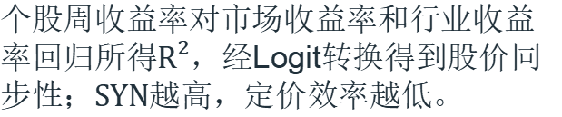

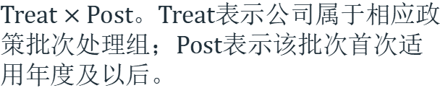

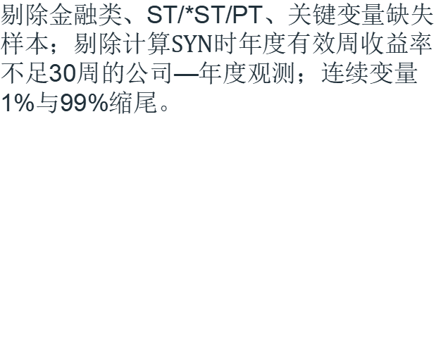
研究设计：样本筛选、变量定义与模型构建
样本筛选
变量定义
模型构建
2009—2025年沪深A股上市公司
被解释变量：$SYN$
堆叠双重差分
剔除金融类、ST/*ST/PT、关键变量缺失样本；剔除计算$SYN$时年度有效周收益率不足30周的公司—年度观测；连续变量1%与99%缩尾。
个股周收益率对市场收益率和行业收益率回归所得$R²$，经Logit转换得到股价同步性；$SYN$越高，定价效率越低。
针对每一政策批次构建处理组与清洁对照组，形成前后窗口，再将不同批次样本堆叠回归。
解释变量：$DID$
固定效应与聚类
$Treat×Post$。$Treat$表示公司属于相应政策批次处理组；$Post$表示该批次首次适用年度及以后。
控制公司×政策批次固定效应、政策批次×年份固定效应，标准误在公司层面聚类。

Slide 15

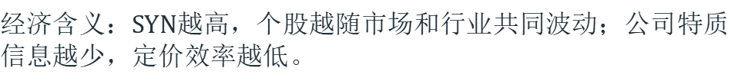

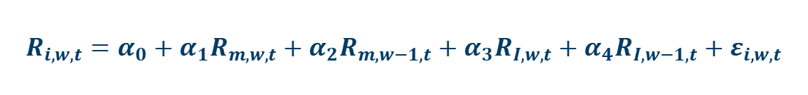

核心变量：股价同步性与政策变量
股价同步性 $SYN$
政策变量 $DID$
第一步：用公司年度内周收益率估计
$Treat$：公司是否属于相应政策批次处理组
$$R_{i,w,t}=α_{0}+α_{1}R_{m,w,t}+α_{2}R_{m,w−1,t}+α_{3}R_{I,w,t}+α_{4}R_{I,w−1,t}+ε_{i,w,t}$$
$Post$：该批次首次适用年度及以后
$$DID = Treat × Post$$
第二步：根据回归$R²$构造
$${SYN}_{i,t}=\ln\left(\frac{R_{i,t}^{2}}{1−R_{i,t}^{2}}\right)$$
企业类型与时期
$$Treat$$
$$Post$$
$$DID$$
对照组·政策前
0
0
0
对照组·政策后
0
1
0
经济含义：$SYN$越高，个股越随市场和行业共同波动；公司特质信息越少，定价效率越低。
处理组·政策前
1
0
0
处理组·政策后
1
1
1

Slide 16
模型构建：堆叠双重差分
基准模型
$${SYN}_{i,c,t}=α_{0}+α_{1}{DID}_{i,c,t}+{Controls}_{i,c,t}+μ_{i.c}+λ_{c,t}+ε_{i,c,t}$$
$μ_{i.c}$：公司×政策批次固定效应
$λ_{c,t}$：政策批次×年份固定效应
$Controls$：控制变量
控制同一公司在特定批次中不随时间变化的特征
控制同一批次在某年度共同面临的宏观和监管冲击
公司规模、上市年限、杠杆率、ROA、BM、换手率、治理变量等
若 $α_{1}$ 显著为负，说明分行业信息披露监管降低股价同步性、提升资本市场定价效率。

Slide 17
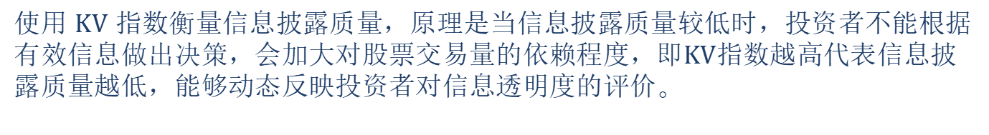
机制检验一：信息披露质量改善
实证检验路径
先验证政策是否改善披露质量，再验证披露质量是否影响SYN。
A
政策是否提高披露质量
信息供给端
$${KV}_{i,c,t}=β_{0}+β_{1}{DID}_{i,c,t}+Controls+μ_{i,c}+λ_{c,t}+ε_{i,c,t}$$
1
披露要求更具体
使用 $KV$ 指数衡量信息披露质量，原理是当信息披露质量较低时，投资者不能根据有效信息做出决策，会加大对股票交易量的依赖程度，即$KV$指数越高代表信息披露质量越低，能够动态反映投资者对信息透明度的评价。
2
KV指数下降
3
信息不对称下降
B
披露质量是否传导至价格效率
$${SYN}_{i,c,t}=γ_{0}+γ_{1}{DID}_{i,c,t}+γ_{2}{KV}_{i,c,t}+Controls+FE+ε_{i,c,t}$$
4
股价同步性下降
解释：若政策显著降低KV，且KV与SYN正相关，为信息披露质量改善这一作用渠道提供支持。

Slide 18
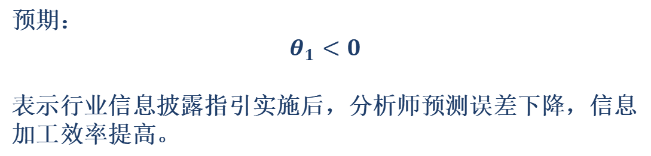
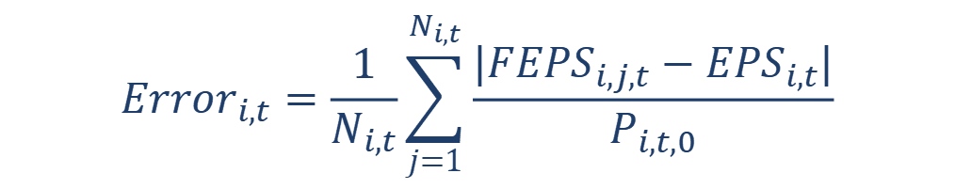
机制检验二：分析师信息加工效率提高
行业指引细化披露
信息搜集成本下降
分析师预测更准确
企业差异更易识别
公司信息进入价格
预期：
β
1
​
<0
表示行业信息披露指引实施后，分析师预测误差下降，信息加工效率提高。
代理指标
检验模型
分析师预测误差 ${Error}_{i,t}$
$${Error}_{i,t}=\frac{1}{N_{i,t}}\sum_{j=1}^{N_{i,t}}{\frac{|{FEPS}_{i,j,t}−{EPS}_{i,t}|}{P_{i,t,0}}}$$
$${Error}_{i,c,t}=θ_{0}+θ_{1}{DID}_{i,c,t}+Controls+μ_{i,c}+λ_{c,t}+ε_{i,c,t}$$
预期：
$$θ_{1}<0$$
表示行业信息披露指引实施后，分析师预测误差下降，信息加工效率提高。
${Error}_{i,t}$越小表示盈余预测误差越小。

Slide 19
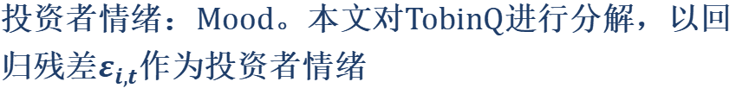
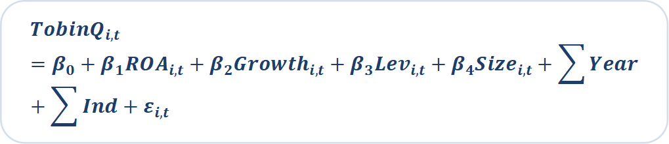
进一步分析一：替代性解释排除
为什么要排除？
股价同步性下降既可能来自有效公司信息，也可能来自情绪波动或噪音交易。
$SYN$下降是否真的代表定价效率提高？
非理性因素
噪音交易
投资者情绪：$Mood$。本文对$TobinQ$进行分解，以回归残差$ε_{i,t}$作为投资者情绪
噪音交易：机构持股分组
由于市场参与者中大部分是散户，其对信息的收集和分析能力欠缺，容易受到噪音影响，而机构投资者能挖掘到更多特质信息，降低噪音的干扰.
因此，根据机构持股比例中位数进行分组，若DID系数在高机构持股组更显著为负，且组间差异显著，说明政策效果更可能来自有效信息进入价格，而非噪音交易。
$${TobinQ}_{i,t}=β_{0}+β_{1}{ROA}_{i,t}+β_{2}{Growth}_{i,t}+β_{3}{Lev}_{i,t}+β_{4}{Size}_{i,t}+\sum{Year}+\sum{Ind}+ε_{i,t}$$

Slide 20
进一步分析二：文本趋同与潜在负向影响
分行业披露规则既可能提高可比性，也可能诱发模板化和同行模仿。
正向含义
SIM
潜在约束
统一披露口径提高可比性
过度趋同削弱差异化信息
投资者更容易横向比较同行企业，识别真实经营差异。
若企业机械套用模板或模仿同行，新增披露可能缺少公司特质信息。
同行业年报文本相似度
检验一
政策是否引发披露趋同
检验二
趋同是否影响价格效率
$${SIM}_{i,c,t}=δ_{0}+δ_{1}{DID}_{i,c,t}+Controls+μ_{i,c}+λ_{c,t}+ε_{i,c,t}$$
$${SYN}_{i,c,t}=η_{0}+η_{1}{DID}_{i,c,t}+η_{2}{SIM}_{i,c,t−1}+Controls+FE+ε_{i,c,t}$$

Slide 21
研究设计总览
基准检验：分行业信息披露监管是否降低股价同步性、提升资本市场定价效率
核心检验与解释
机制检验：信息披露质量改善（KV指数）；信息加工效率提高（分析师预测误差）
实
证
分
析
进一步分析：替代性解释排除（Mood、机构持股分组）；文本趋同与潜在负面影响
内生性检验：平行趋势检验、安慰剂检验、倾向得分匹配法（PSM-DID）
稳健性与内生性
稳健性检验：替换SYN测算方式，调整市场/行业收益率口径
样本与窗口检验：2009—2019年样本、改变政策窗口、剔除特殊年份

Slide 22
恳请老师批评指正！
答辩人：王子心

